Slide 1


КЛАССНЫЙ ЧАС
«Что такое доброта?»

Slide 2

13 ноября
Всемирный день ДОБРОТЫ

Slide 3
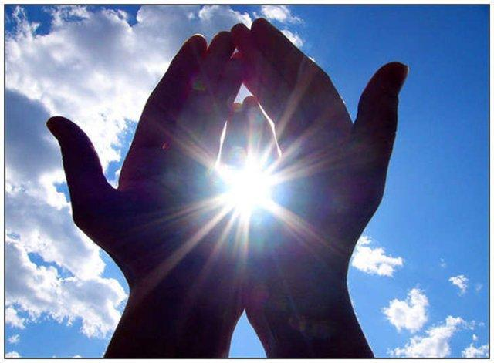
«Что такое доброта?»

Slide 4

Прикоснись ко мне добротой,
И болезни смоет волной,
И печаль обойдёт стороной
Озарится душа красотой…

Slide 5
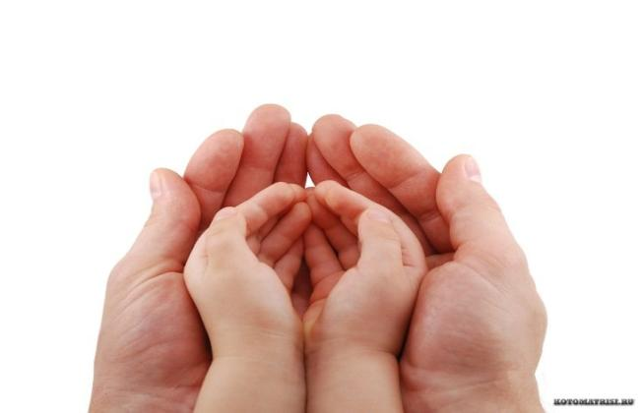
- это отзывчивость,
душевное расположение к людям,
стремление делать добро другим
Доброта
  .

Slide 6
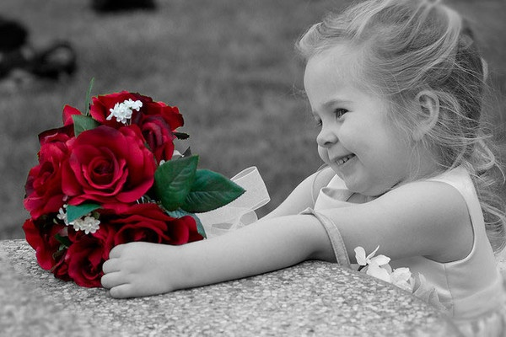

Slide 7
добросердечный - это человек, обладающий добрым сердцем, ласковый
добродушный - добрый и мягкий по характеру, незлобный
доброжелательный - желающий добра
добропорядочный - приличный, достойный одобрения
добронравный - отличающийся хорошим поведением, хорошим нравом
добросовестный - честно выполняющий свои обязанности

Slide 8
Добрый человек
- это тот, кто любит людей и помогает им
- любит природу и сохраняет её
- любит животных и защищает их, проявляет к ним милосердие

Slide 9
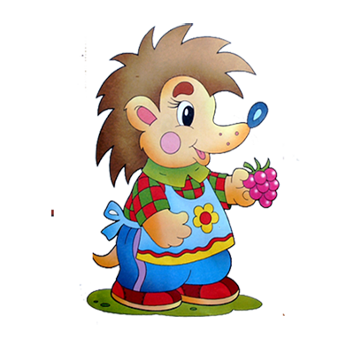
«Добро»- это всё положительное,
хорошее, полезное

Slide 10


Slide 11
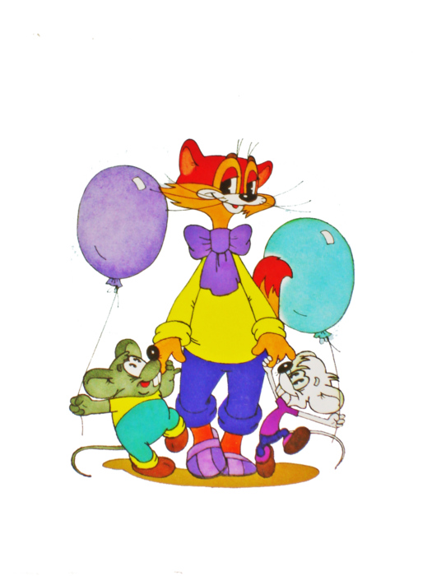

Slide 12
Правила доброты
1. Будь приветлив, вежлив
2. Будь внимателен к людям
3. Делай добрые дела
4. Не отвечай злом на зло

Slide 13
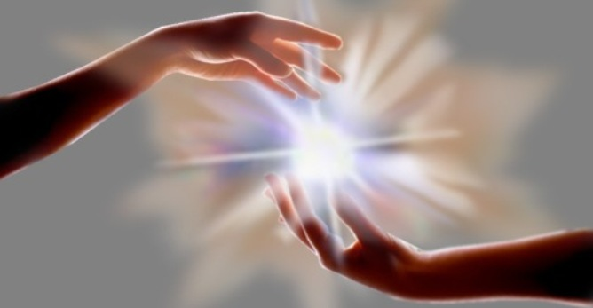

Slide 14
13 ноября
Всемирный день ДОБРОТЫ

